Slide 1
不完全情報ゲームのススメ
小林建太

Slide 2
ゲームの分類
例えば将棋は
二人 零和 有限 確定 完全情報ゲーム

Slide 3
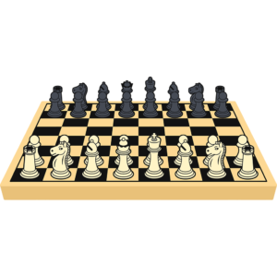
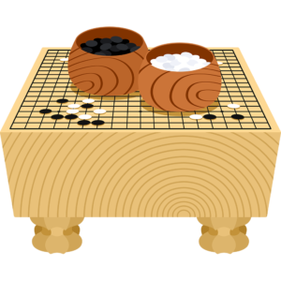
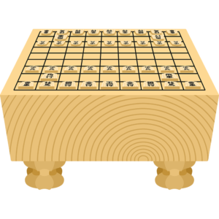
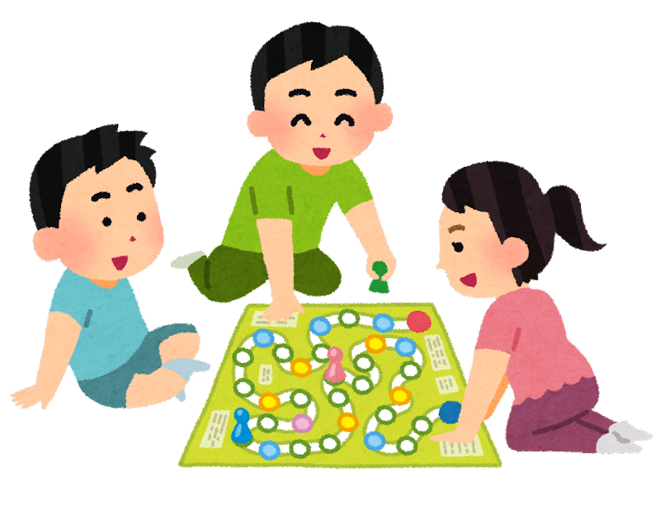
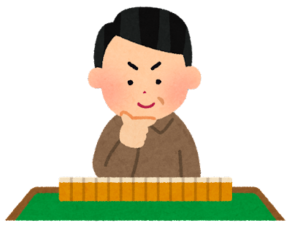
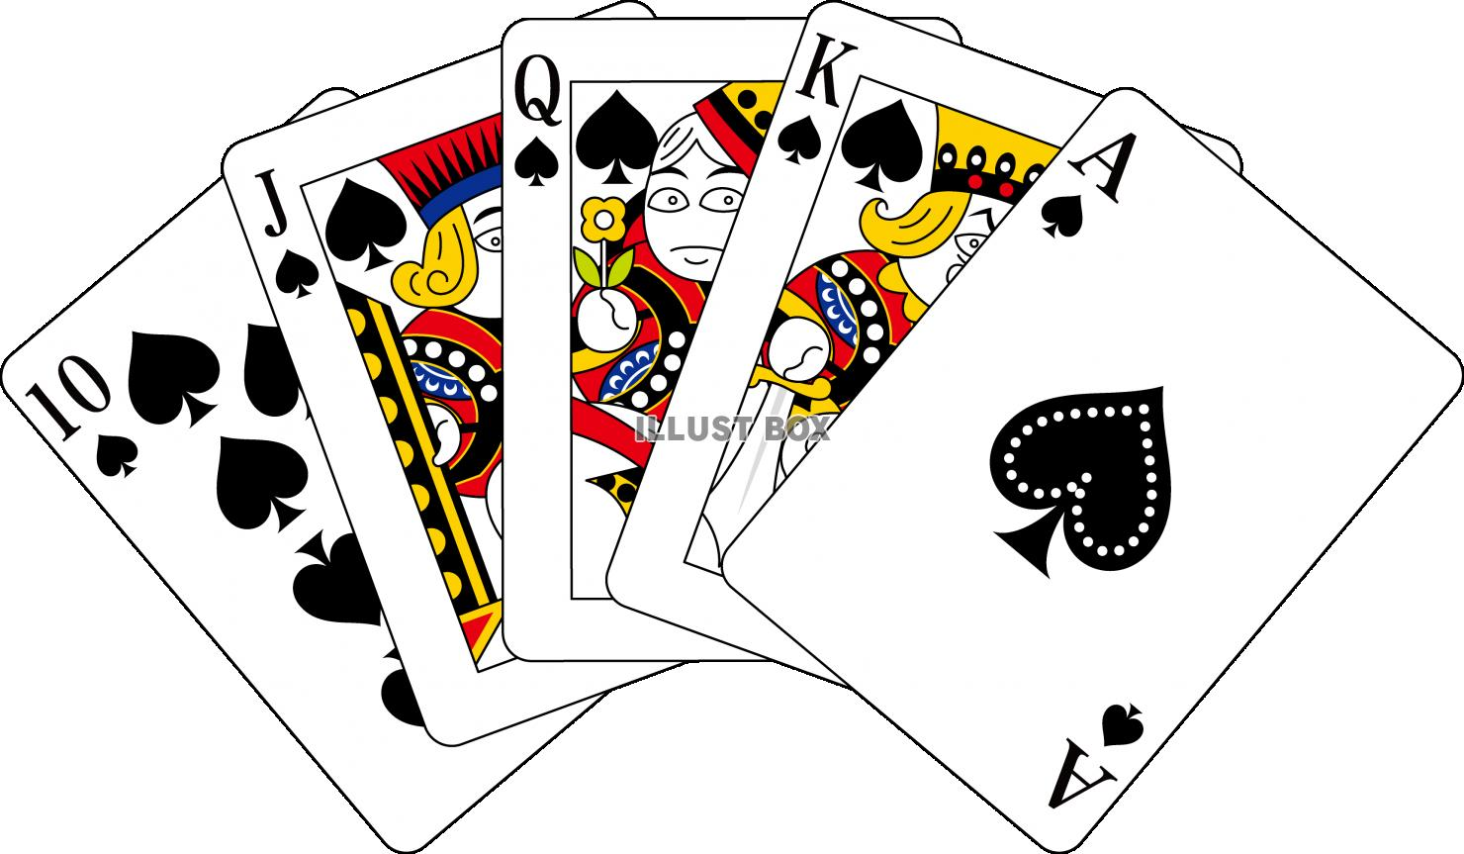
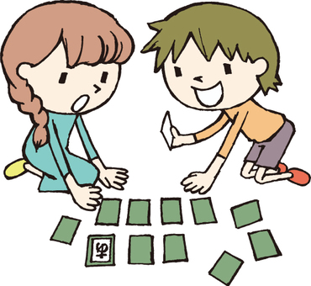
完全情報
不完全情報
確定
スコットランドヤード
ガイスター
不確定

Slide 4
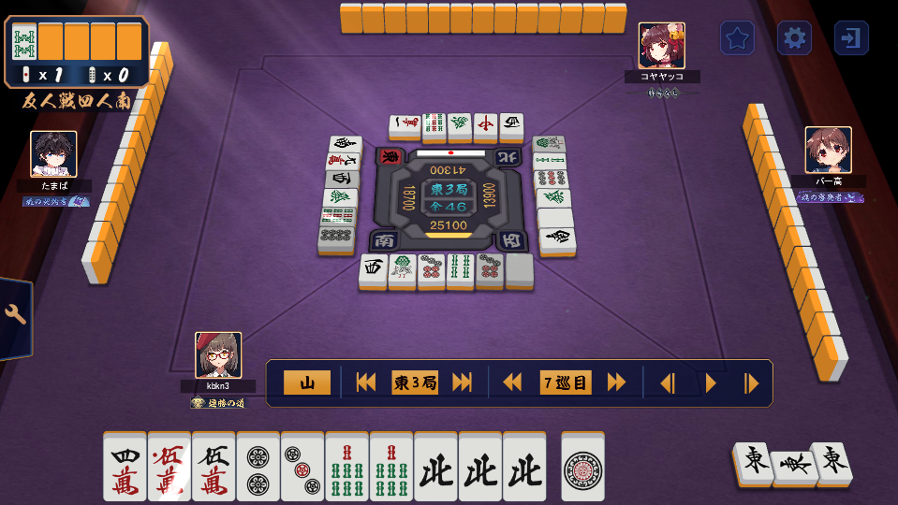
麻雀

Slide 5
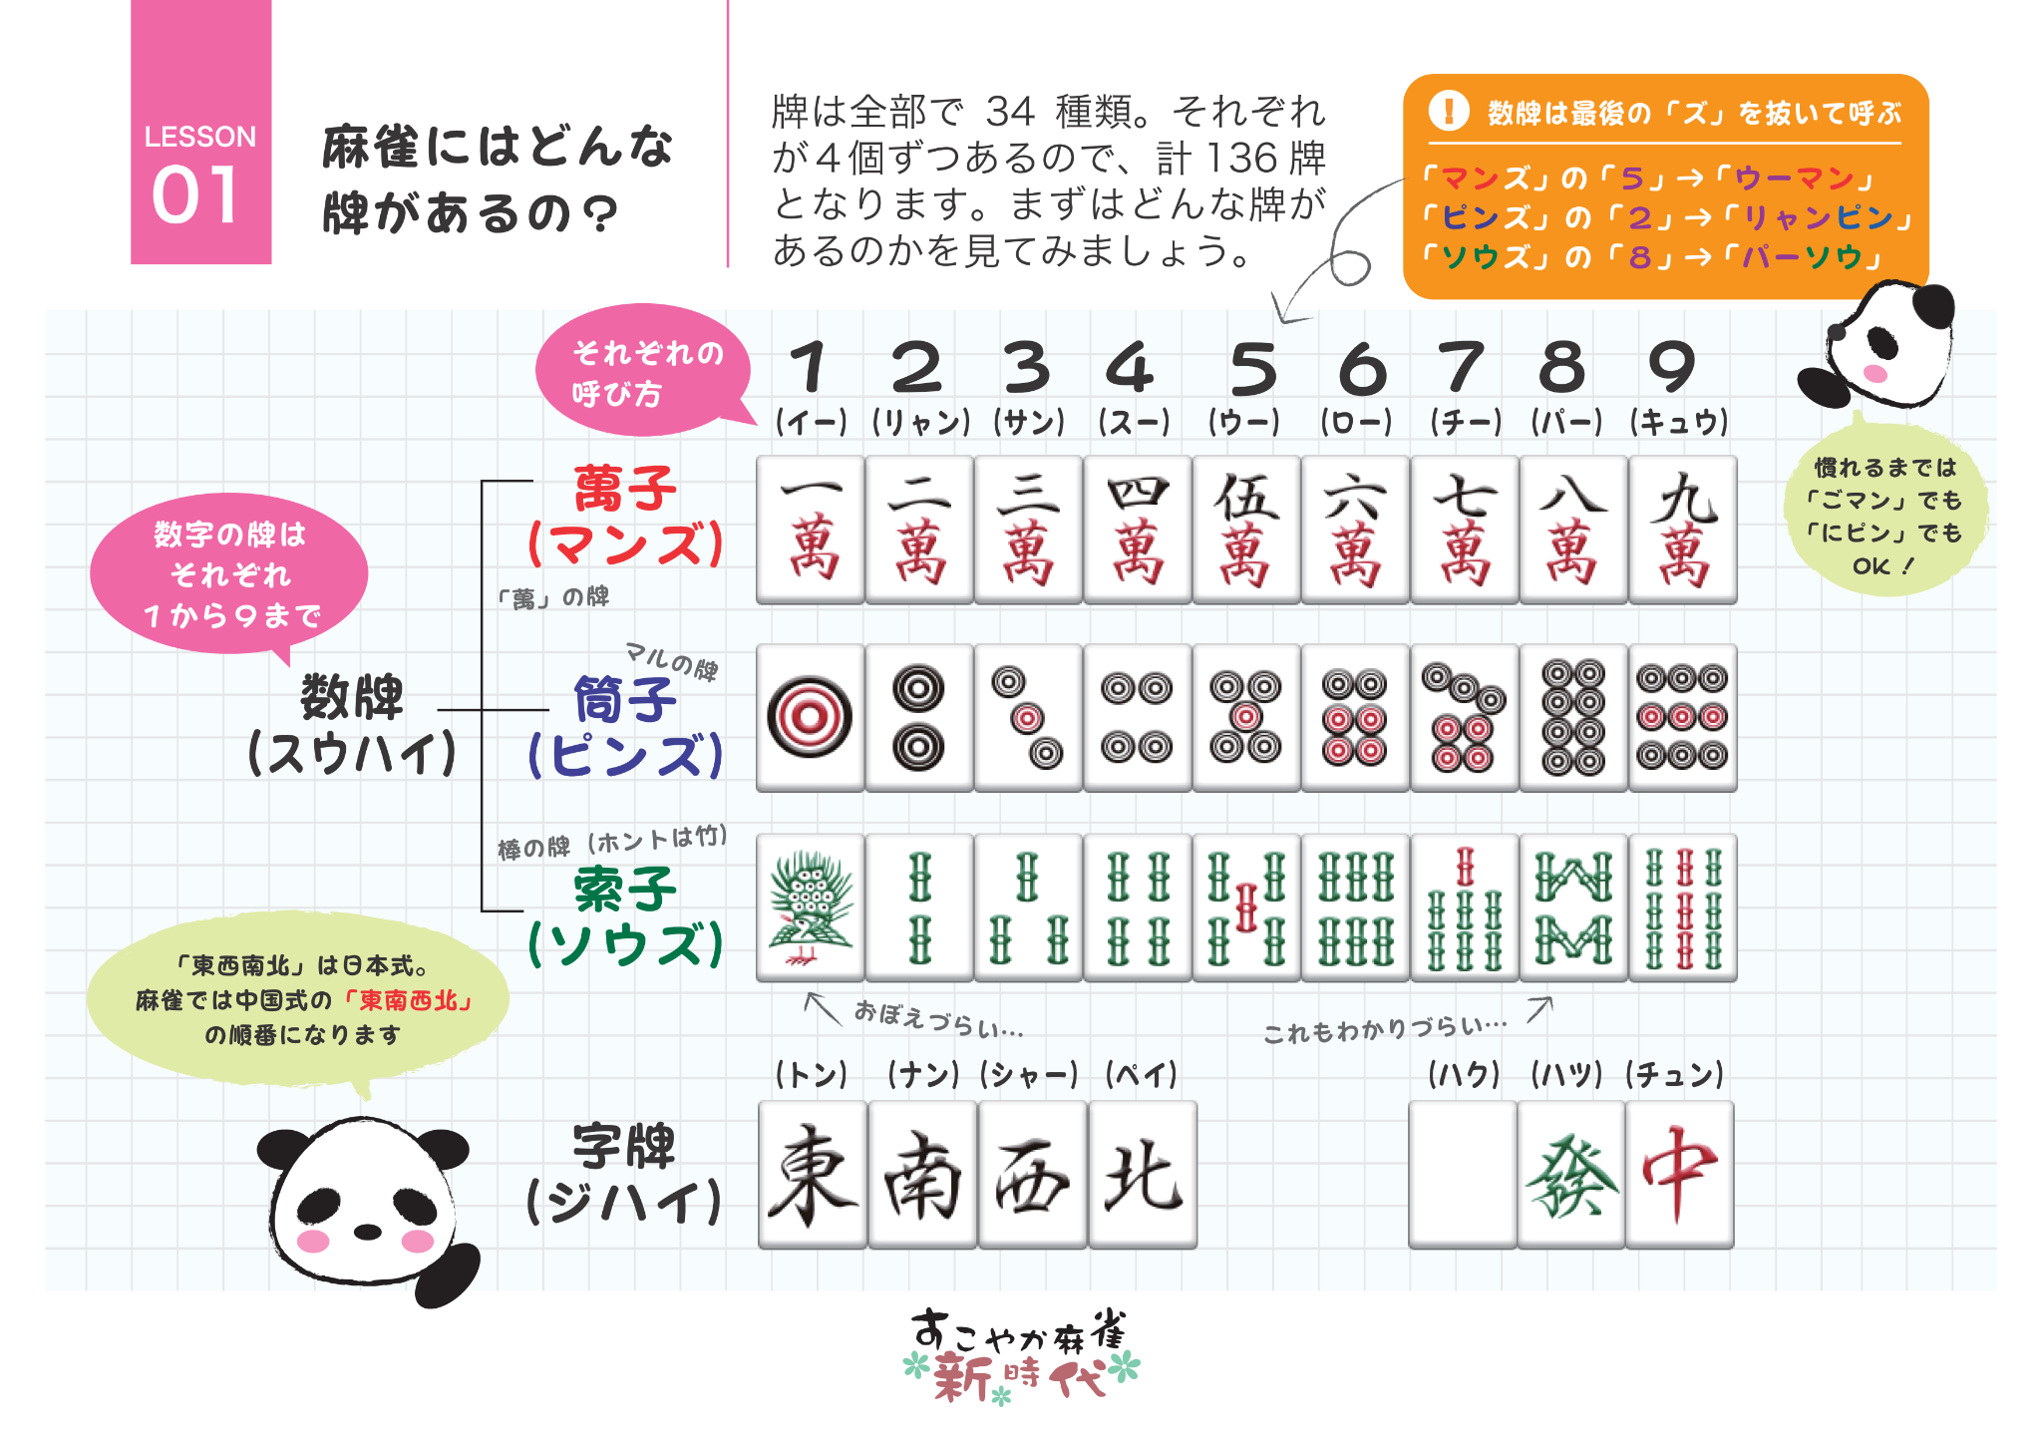
麻雀

Slide 6
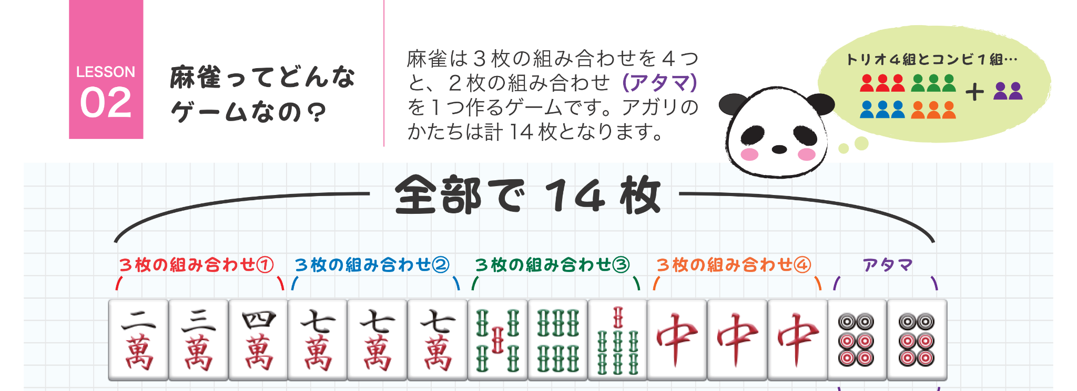
麻雀
雀荘 すこやか麻雀新時代

Slide 7
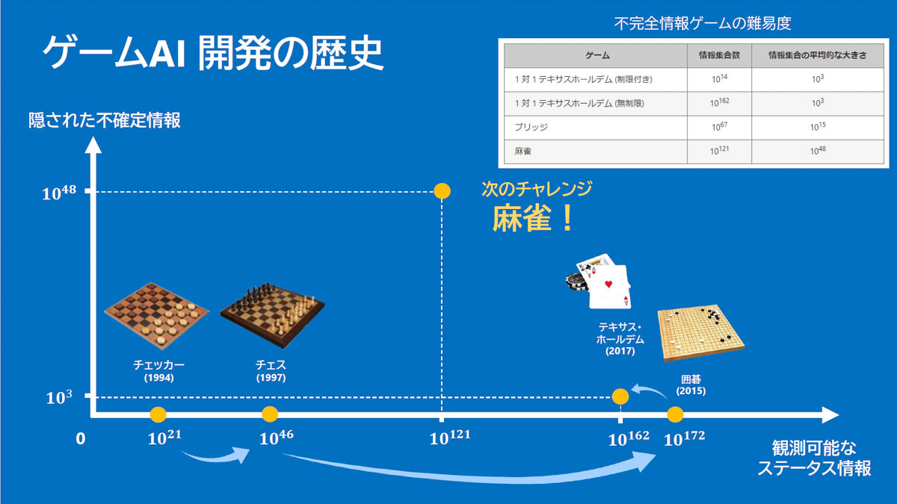
出典：マイクロソフト

Slide 8
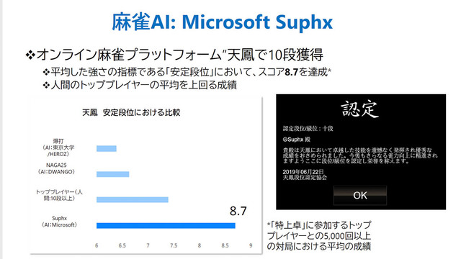

Slide 9
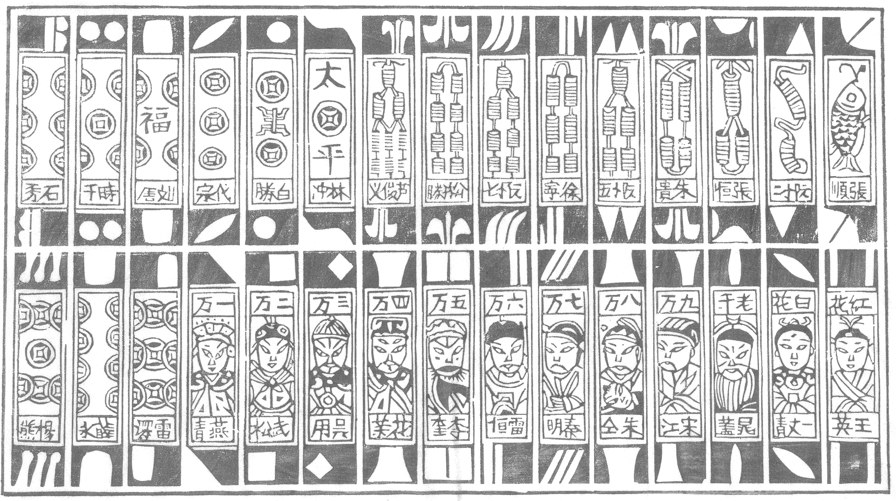
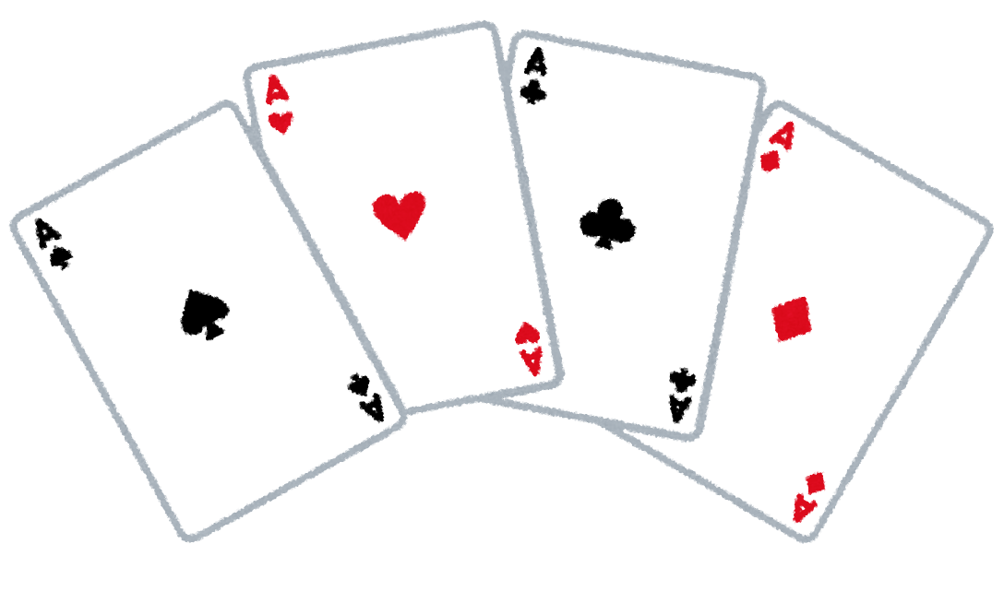
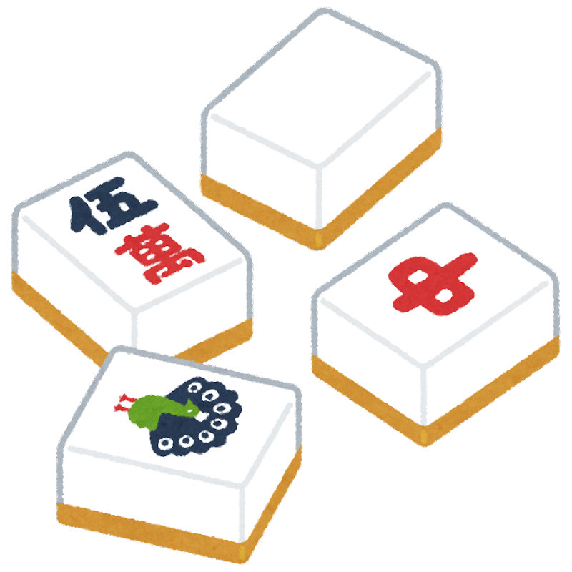
麻雀の歴史
紀元前6世紀 孔子が発明したという説
12世紀 葉子／馬弔

Slide 10
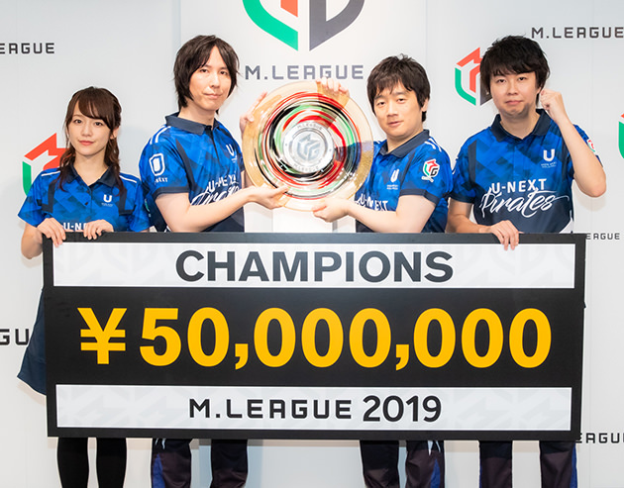
Mリーグ

Slide 11
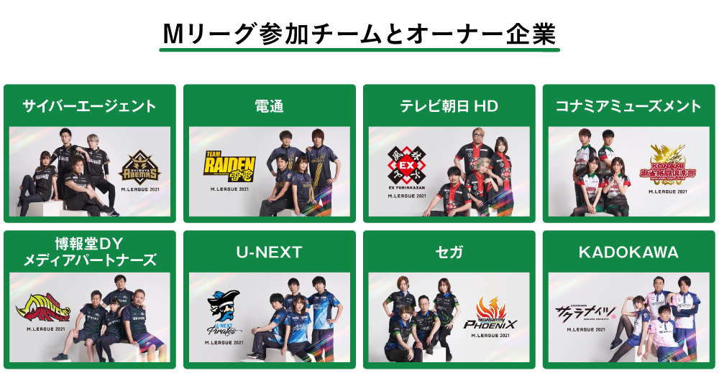

Slide 12
麻雀の魅力
・ボケ防止の趣味に最適
・データオタクにおすすめ
・VTuberファンにおすすめ （にじさんじ麻雀大会など）
・期待値・確率という言葉に惹かれる人
・対人戦・駆け引きが好きな人

Slide 13
いつでも教えます。呼んでください。

Slide 14
将棋の分類
二人：プレイヤー２人
零和：勝利+1、敗北-1、引き分け0→終了時に和が0になる。
有限：各プレーヤーの可能な手の組み合わせの総数が有限
確定：偶然の要素が入り込まない
完全情報：各プレイヤーが自分の手番において、 これまでの選択について全ての情報を知ることができる

Slide 15
天鳳
登録600万アカウントの世界最大の麻雀プラットフォーム
10段とは
71アカウント／アクティブ28万アカウント／登録630万アカウント
0.02% 0.001%

Slide 16
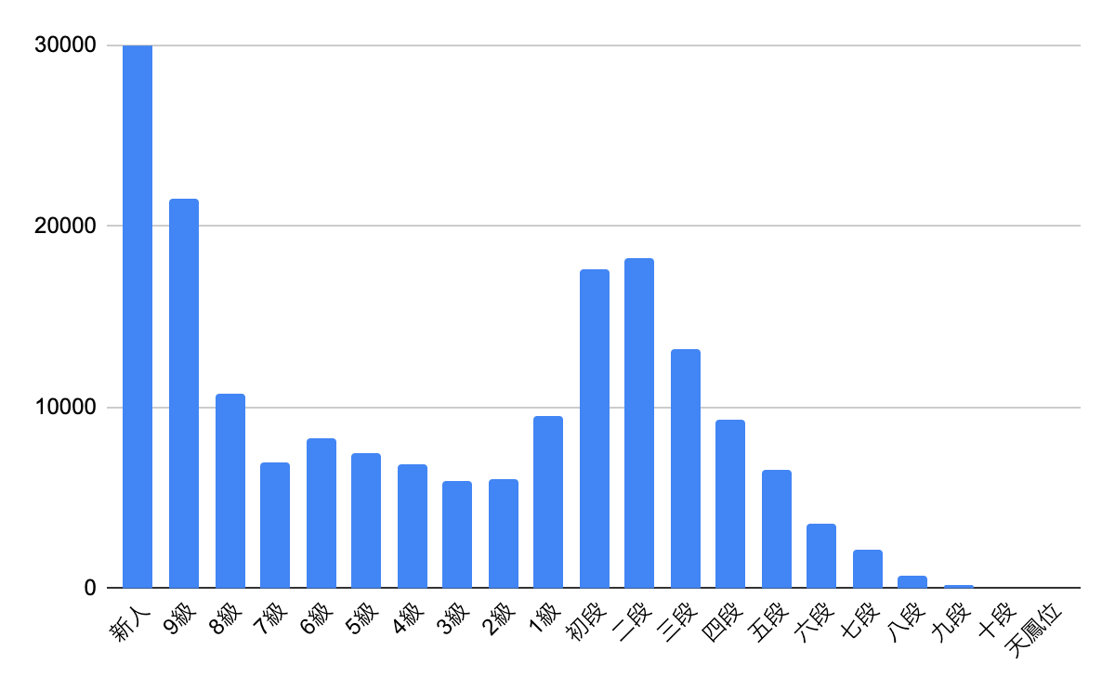
天鳳の10段
1,200,000

Slide 17
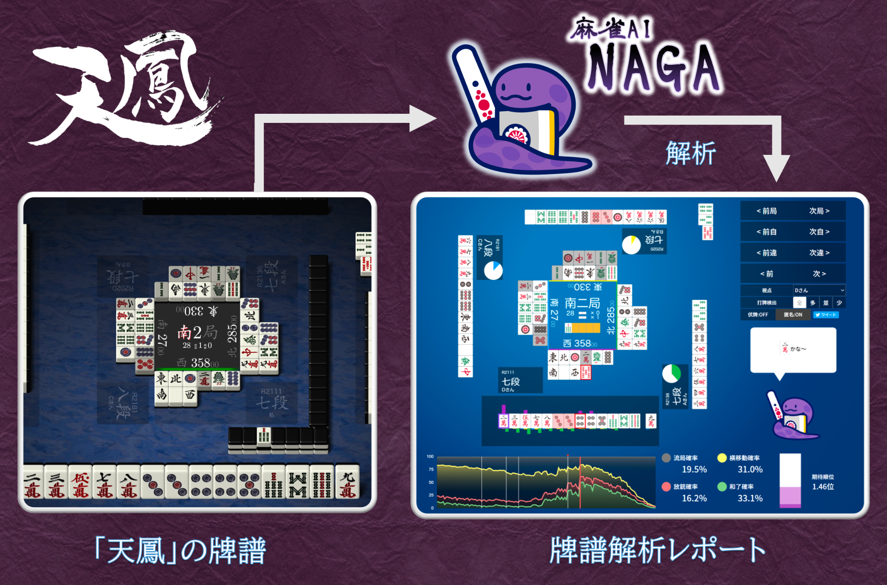
NAGA DWANGO

